Slide 1
SOFTWARE TESTING KIỂM THỬ PHẦN MỀM
Nguyễn Thu Hường

Slide 2
CHƯƠNG SÁU
Kiểm thử tự động với Selenium

Slide 3

Nội dung
Khái niệm chung
Đặt vấn đề
Kiểm thử tự động
Kiểm thử tự động với Selenium
Giới thiệu
Ưu điểm
Cài đặt
Xây dựng ca kiểm thử tự động với Selenium IDE
Cài đặt Selenium IDE
Cài đặt Firebug
Xây dựng ca kiểm thử

Slide 4
KIỂM THỬ TỰ ĐỘNG
Khái niệm chung

Slide 5
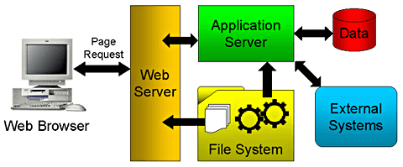
Đặt vấn đề
Những vấn đề đặc biệt khi kiểm thử ứng dụng Web so với các ứng dụng PC
Hệ thống không đồng nhất
Các trang web động (Dynamic pages)
Vấn đề tải trang (Load) – đánh giá hiệu suất
Vấn đề bảo mật (Security)

Slide 6
Đặt vấn đề
Nên kiểm thử tất cả các thành phần liên quan
Vì mọi thứ đều có thể bị lỗi…
Tuy nhiên, nếu chỉ có thể truy cập vào giao diện của người dùng để thực hiện kiểm thử
Không thể kiểm tra trực tiếp mã trên máy chủ hay các lệnh SQL.
Cần thực hiện và kiểm tra tất cả:
Front end
HTML: trang HTML có đúng định dạng không?
JavaScript: Có lỗi trong thời gian chạy không
Server script
PHP, Java, C#…: Có lỗi không
SQL: lệnh SQL có hợp lệ không?
…

Slide 7
Kiểm thử từ giao diện người dùng
Ưu điểm
Ẩn đi những phức tạp của phía backend
Giao diện được đồng nhất
Có thể thiết lập một hệ thống (robot) vào giao diện người dùng để kiểm thử tự động.
Nhược điểm
Phía front end không phải là đáng tin cậy
Mã phía Front end có thể được truy cập bởi bất kỳ ai.
Họ có thể suy đoán được các tham số đầu vào

Slide 8
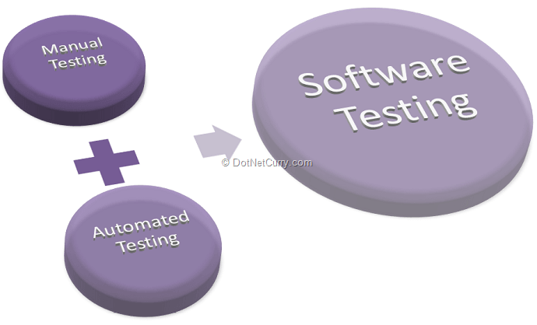
Kiểm thử tự động
Là việc sử dụng một phần mềm khác (tách biệt với phần mềm cần kiểm thử) để thực hiện việc kiểm tra đánh giá chương trình. Với mục đích:
Thiết lập các điều kiện tiên quyết
Kiểm soát việc thực hiện các case kiểm thử
So sánh kết quả thực tế với kết quả dự toán
Báo cáo quá trình thực hiện
…

Slide 9
Kiểm thử tự động
Tại sao cần kiểm thử tự động
Tiết kiệm thời gian và tiền bạc
Tăng độ tin cậy và độ bao phủ
Làm những việc mà tester không làm được
Giúp developer và tester gần nhau hơn
…
Không thể dựa 100%vào kiểm thử tự động: Nó vẫn mang nhiều rủi ro, không thể tự động hóa mọi thứ.
Không phải tất cả các trường hợp đều sử dụng kiểm thử tự động: tốn chi phí, thời gian và công sức tạo kịch bản test.
Khi nào cần kiểm thử tự động
Có những hoạt động lặp đi lặp lại
Khi cần kiểm thử hồi quy
Khi cần giả làm nhiều người sử dụng
Khi giao diện ổn định

Slide 10
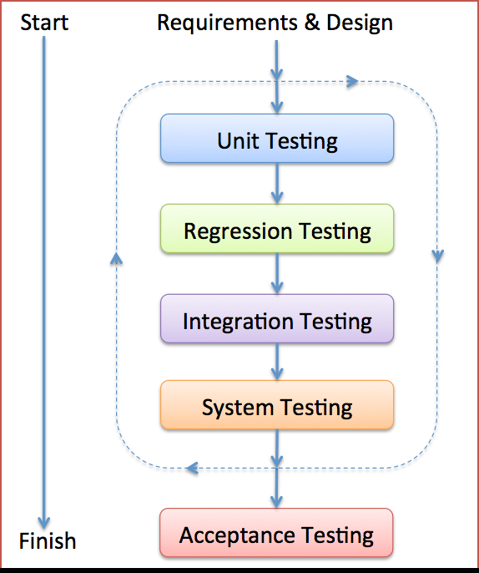
Kiểm thử tự động
Kiểm thử tự động được áp dụng cho Unit Test, Module Test, Integration Test, System Test và đặc biệt là Acceptance Test.

Slide 11
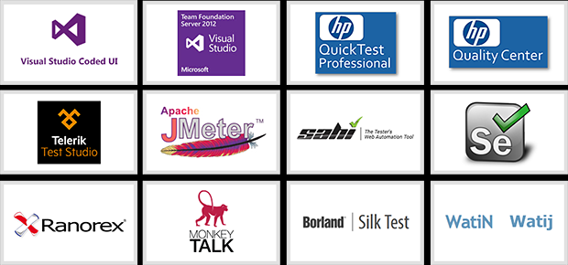
Kiểm thử tự động
Các công cụ kiểm thử tự động

Slide 12
Kiểm thử tự động
Tiêu chí | Selenium | QTP
Chi phí | Miễn phí | Mất phí
Plug-ins | có | Có
Record and Playback | có | Có
Kỹ năng của Tester | Kỹ năng tốt coding | Ít coding hơn
Dễ dàng tạo kịch bản test | Tốt | Hoàn hảo
Hỗ trợ trên các HĐH | Windows, Linux, Unix và Macintosh | Windows
Hỗ trợ test loại ứng dụng | Web base | Web-based và desktop
Trình duyệt | Hầu hết | IE, Chorme và Firefox
Ngôn ngữ viết kịch bản | Java, C#, Ruby, Python, … | VBScript, Javascript
Môi trường phát triển test | Eclipse, Visual studio, Netbeans… | QTP
Hỗ trợ kỹ thuật | Không chính thức | Tốt. Qua điện thoại, email, web, forum
Hỗ trợ cho các hộp hội thoại | Một phần | Tốt
Hỗ trợ các kịch bản tải tệp tin | Không | Tốt

Slide 13
KIỂM THỬ TỰ ĐỘNG VỚI SELENIUM
Khái niệm chung

Slide 14

Selenium – Tổng quan

Slide 15
Selenium (SE)
Được bắt đầu phát triển năm 2004 bởi Jason Huggins.
Là một công cụ mã nguồn mở hỗ trợ kiểm thử tự động ứng dụng Web. Nó có thể dùng để:
Mô phỏng tương tác của người dùng trên trình duyệt.
Kiểm thử các chức năng.
Tạo thử nghiệm hồi quy để xác minh tính năng và sự chấp nhận của người dùng.
Cùng một kịch bản test có thể chạy trên một nền tảng Selenium bất kỳ.
Kiểm tra khả năng tương thích của trình duyệt.
Kiểm tra tải trang.

Slide 16
Các tính năng của Selenium
Hỗ trợ kiểm thử trên hầu hết các trình duyệt phổ biến hiện nay như: Firefox , Internet Explorer , Safari ,.. cũng như các hệ điều hành chủ yếu: Windows , Linux , Mac ,..
Hỗ trợ nhiều ngôn ngữ lập trình: C#, Java, Perl, PHP, Python, Ruby,..
Selenium có thể kết hợp thêm với một số công cụ khác: Bromien, Junit,…
Với người dùng thông thường chỉ cần chạy tự động mà không cần cài thêm các công cụ bổ trợ.

Slide 17
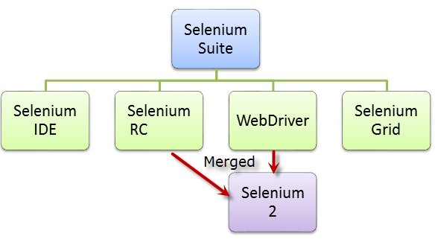
Các thành phần của Selenium
Selenium bao gồm một bộ các công cụ hỗ trợ kiểm tra tự động tính năng của ứng dụng web bao gồm 4 thành phần

Slide 18
Các thành phần của Selenium
Selenium IDE (Integrated Development Environment):
Là một phần đơn giản nhất, dễ học nhất trong bộ Selenium.
Hiện tại, Là một plugin trên trình duyệt Firefox, Chorme….
Dùng để thu và phát lại các kịch bản test (trên giao diện ứng dụng)
Selenium RC (Remote Control)
Có thể nhận các test script được thu bởi Selenium IDE, cho phép chỉnh sửa , cải tiến linh động bằng nhiều ngôn ngữ lập trình khác nhau: Java, C#, PHP…
Làm việc với trình duyệt thông qua một hệ thống server ảo.

Slide 19
Các thành phần của Selenium
Webdriver
Điều khiển trình duyệt bằng cách liên lạc trực tiếp với nó (khác Selenium RC)
Giống Selenium RC là hỗ trợ nhiều ngôn ngữ lập trình khác nhau: Java, C#, PHP…
Selenium Grid
Là một hệ thống hỗ trợ người dùng thực thi test script trên các máy và các trình duyệt khác nhau một cách song song mà không cần phải chỉnh sửa test script.

Slide 20
KIỂM THỬ TỰ ĐỘNG VỚI SELENIUM IDE
Selenium IDE

Slide 21
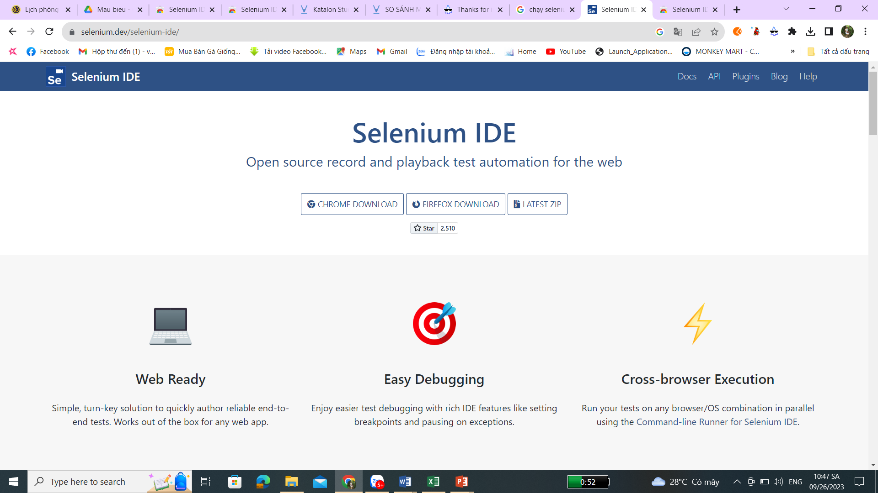
Selenium IDE-cài đặt

Slide 22
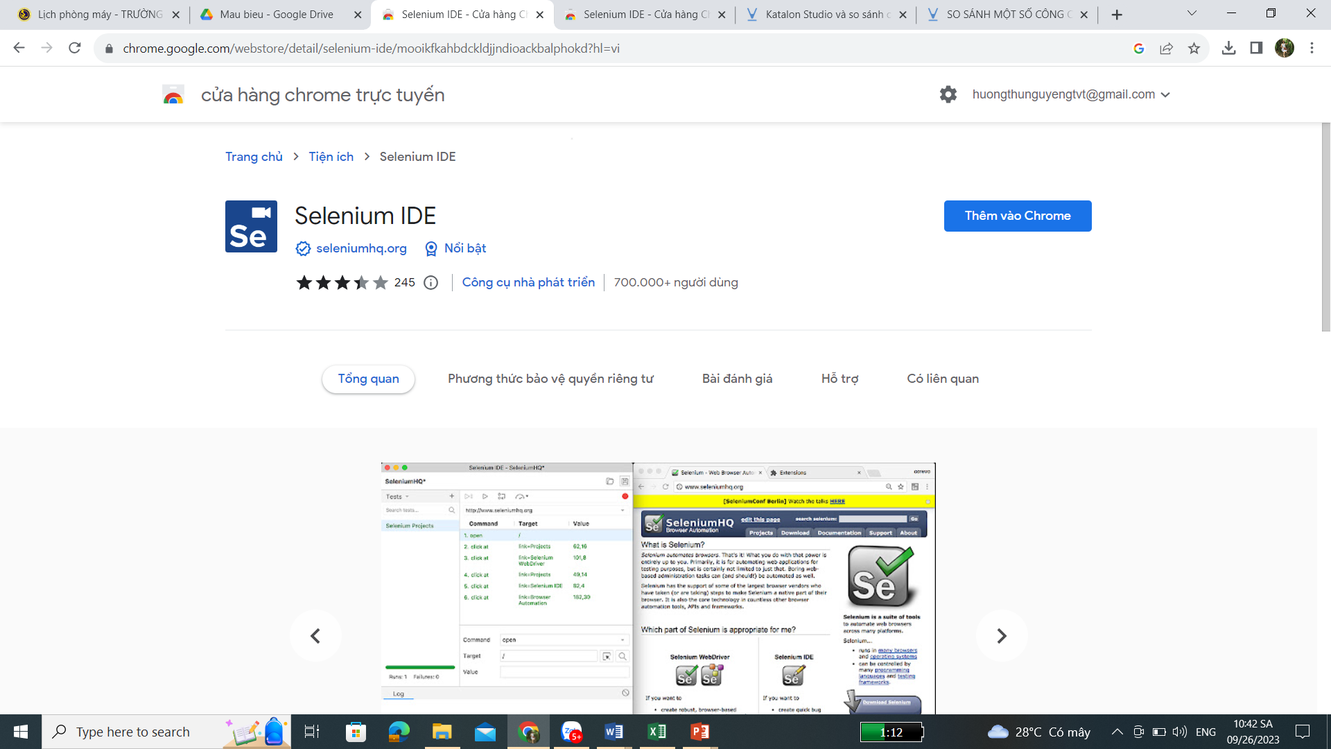
Selenium IDE
Cài đặt Selenium IDE trên Chorme:

Slide 23
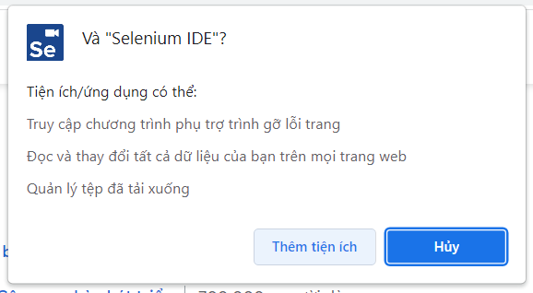
Selenium IDE
Cài đặt Selenium IDE trên Chorme:

Slide 24
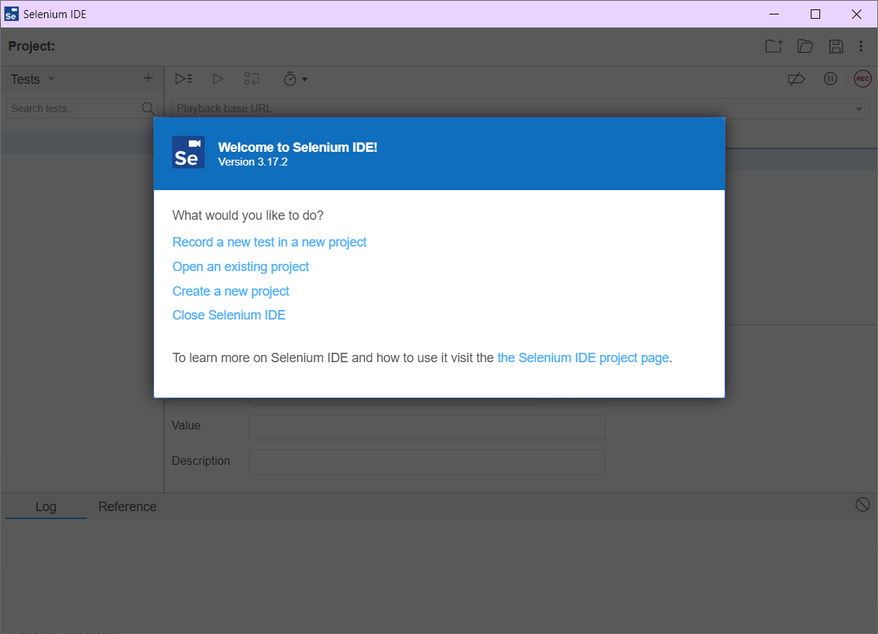
Selenium IDE

Slide 25
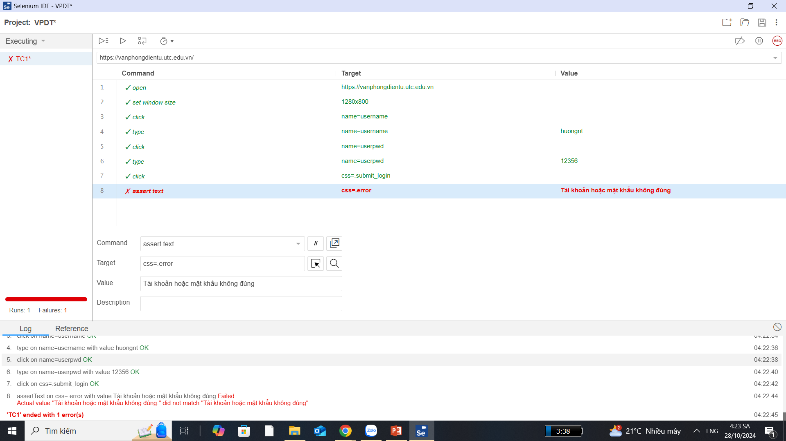
Selenium IDE

Slide 26
Selenium IDE
Selenese – tập các lệnh selenium. Một lệnh mô tả thao tác phải làm
Lệnh selenium gồm 3 loại:
Actions: thao tác chung trên ứng dụng. Ví dụ: “click” hay “type”.
Accessor: kiểm tra trạng thái của ứng dụng và lưu trữ kết quả vào các biến.
Assertion: Xác định trạng thái của ứng dụng thích nghi với kết quả mong đợi không? Ví dụ: assert Text

Slide 27
Selenium IDE
Một số lệnh thông dụng:
open: Mở một ứng dụng bằng URL -> Phải nhập thông tin trường Target
click: Click vào bất kì element nào trong ứng dụng -> Phải nhập thông tin trường Target
type: Nhập giá trị text vào trường text trong ứng dụng -> Phải nhập thông tin trường Target, Value
assert text/ verify text: Kiểm tra UI của element thực tế với giá trị text mong muốn -> Phải nhập thông tin trường Target, Value

Slide 28
Selenium IDE
Hạn chế:
Chỉ là công cụ ghi/phát những testcase đơn giản.
Không chứa các lệnh kiểm tra điều kiện, vòng lặp cho dữ liệu Test.
Các trường hợp kiểm tra bất thường khác: cần chạy trên nhiều máy song song, …

Slide 29
Demo
Kiểm thử chức năng đăng nhập vào trang vanphongdientu.utc.edu.vn

Slide 30

Kiểm thử tự động với Selenium

